Slide 1

Світлофор
Мединського Назара
3-Б клас

Slide 2
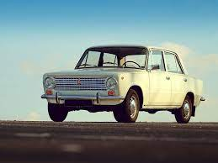
Стій!

Slide 3
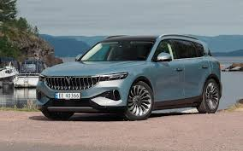
Увага!

Slide 4
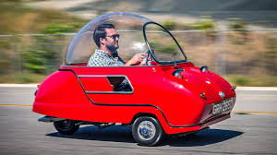
Йди!

